Slide 1

Запомни звук Л в конце слов

Slide 2

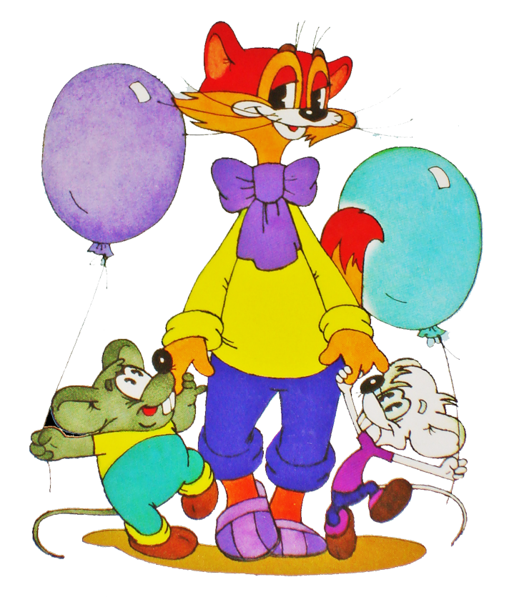

Спой песенку со слогами ЛА, ЛЭ, ЛЫ.
Помни! На звуке Л прижимай широкий плоский передний край языка
к передним зубам.
Первый куплет: ЛА-ЛА-ЛА
Второй куплет: ЛЭ-ЛЭ-ЛЭ
Третий куплет: ЛЫ-ЛЫ-ЛЫ
«Песенка Кота Леопольда»

Slide 3

Повтори слоги со звуком «Л», прижимая широкий край языка к передним зубам.
АЛ-АЛ-АЛ
ЭЛ-ЭЛ-ЭЛ
ЫЛ-ЫЛ-ЫЛ
ОЛ-ОЛ-ОЛ
УЛ-УЛ-УЛ
АЛ-ЭЛ-ЫЛ
ЭЛ-ЫЛ-АЛ
ЫЛ-АЛ-ЭЛ
УЛ-АЛ-ОЛ
ОЛ-ЭЛ-УЛ
АЛМА-АЛМА-АЛМА
ЭЛМЭ-ЭЛМЭ-ЭЛМЭ
ИЛМЫ-ИЛМЫ-ИЛМЫ
АЛПА-АЛПА-АЛПА
ЭЛПЭ-ЭЛПЭ-ЭЛПЭ
ИЛПЫ-ИЛПЫ-ИЛПЫ

Slide 4
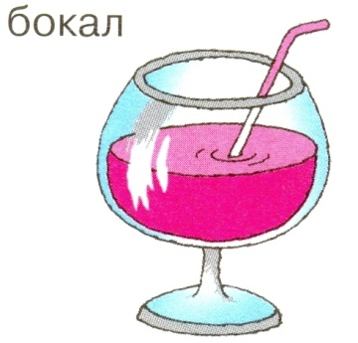
Правильно произноси звук Л в конце слов

Slide 5
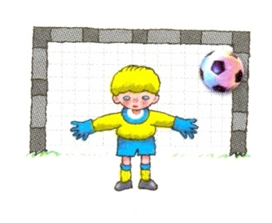
Футбол, гол

Slide 6


Slide 7
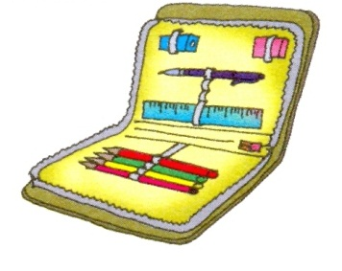
Пенал

Slide 8
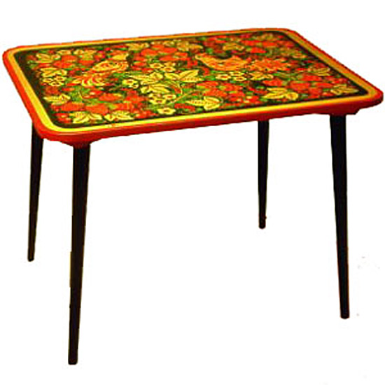

Slide 9
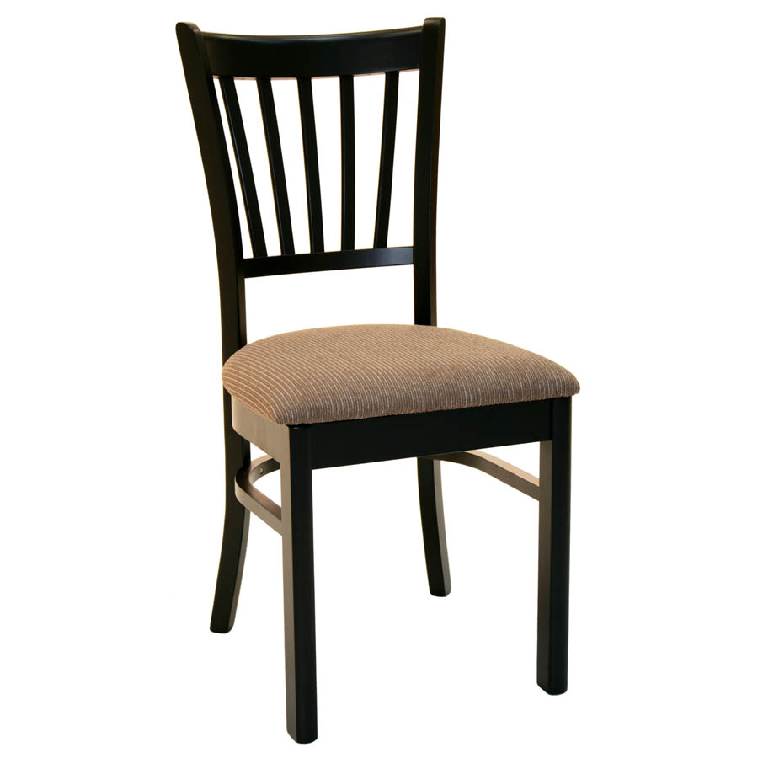

Slide 10
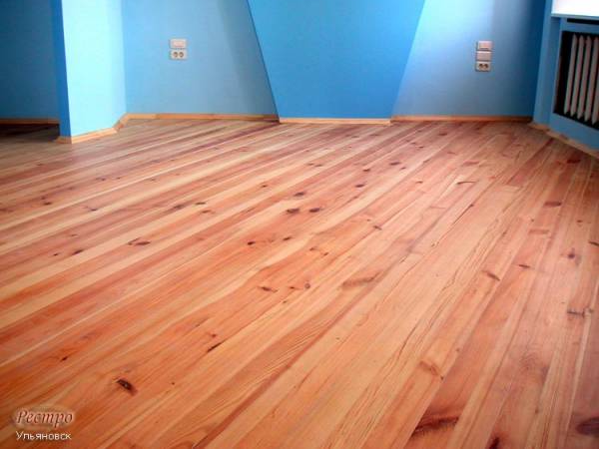

Slide 11
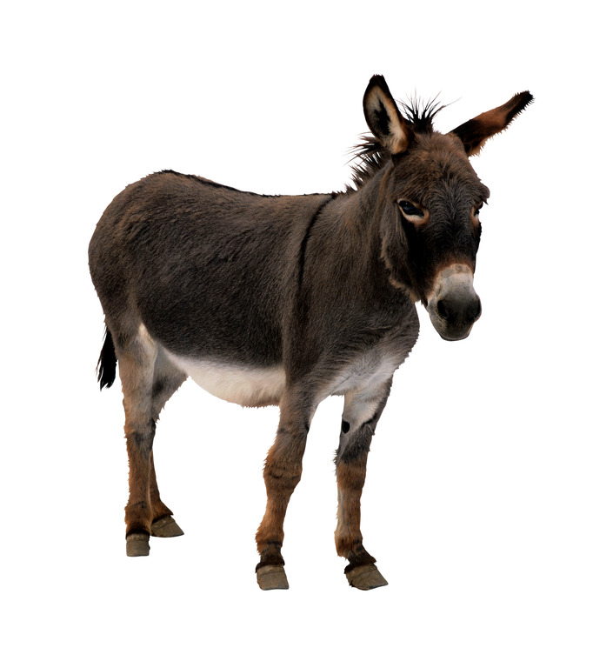
Осёл

Slide 12
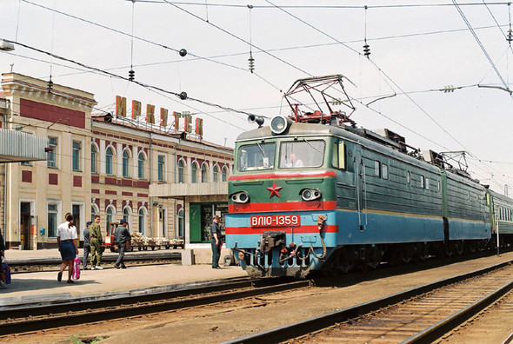
Вокзал

Slide 13

Зал

Slide 14
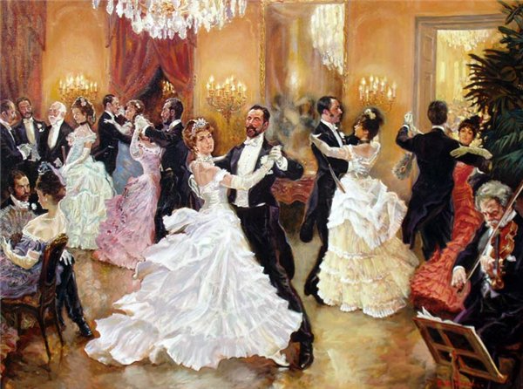
Бал

Slide 15





Молодец!

